Slide 1
Makroiktisat
Acemoglu vd. (2. basım)
Bölüm 9
İstihdam ve İşsizlik
Notes:
If this PowerPoint presentation contains mathematical equations, you may need to check that your computer has the following installed:
1) MathType Plugin
2) Math Player (free versions available)
3) NVDA Reader (free versions available)

Slide 2
Temel hususlar
1. Potansiyel çalışabilir nüfus 3 gruba ayrılır: çalışan, işsiz, işgücü dışında olan nüfus.
2. İstihdam düzeyi ve ücret rekabetçi piyasada firmaların emek talebi ve işgücü arzı ile belirlenir.
3. Friksiyonel İşsizlik iş arayanların iş bulup yerleştirmelerin zaman alması nedeniyle oluşur.

Slide 3
Temel hususlar
4. Yapısal işsizlik ücret katılıkları nedeniyle işgücü arzı ve talebi arasında eşleşme olmamasından kaynaklanır.
5. Devrevi İşsizlik işsizlik oranı ile uzun dönem trend ortalaması arasındaki farktır.

Slide 4
İstihdam ve İşsizliğin ölçümü
Potensiyel çalışanlar
Nüfusun aşağıdaki grupları dışarıda bırakıldığında kalan kısım :
15 yaş altı yaş grubu
Askerliğini yapanlar rehabilitasyon kurumları vb. kurumlarda yaşayanlar

Slide 5
İstihdam ve İşsizliğin ölçümü
Potansiyel çalışanlar 3 gruba ayrılır:
1. Çalışanlar maddi karşılığı olan tam zamanlı veya yarı zamanlı işlerde çalışanlar
2. İşsizler aktif biçimde iş arayanlar.
3. İşgücü dışında kalanlar herhangi bir işi olmayan ve aktif biçimde iş aramayanlar.

Slide 6
İstihdam ve İşsizliğin ölçümü
ABD Nüfusu
323 million

Slide 7
İstihdam ve İşsizliğin ölçümü
Population = 323 million
69.5 million
69.5 million
253.5 million
253.5 million
Notes:
Instructor: Total population – children less than 16 yrs – military – institutionalize individuals = potential workers.

Slide 8
İstihdam ve İşsizliğin ölçümü
Potansiyel çalışabilir nüfus = 253.5 miyon
69.5 million
151.4 million
7.7 million
Notes:
Instructor: Potential workers – individuals not working and not looking for jobs = the labor force.

Slide 9
İstihdam ve İşsizliğin ölçümü
İşgücü = 159.1 milyon
7.7 million
151.4 million
151.4 million
Notes:
Instructor: The labor force = employed + unemployed

Slide 10
İstihdam ve İşsizliğin ölçümü
İşsizlik haddi =
100% x (İşsizler / İşgücü)
İşgücüne Katılım Oranı=
100% x (İşgücü / Potansiyel Çalışabilir Nüfus)

Slide 11
İstihdam ve İşsizliğin ölçümü
ABD işsizlik haddi , 2016:
İşsizlik haddi =
100% x (7.7/159.1) = 4.8%
İşgücüne katılım oranı =
= 100% x (159.1/253.5) = 62.7%

Slide 12
İstihdam ve İşsizliğin ölçümü
Soru: Aşağıdaki koşullarda işsizlik haddi nasıl değişir?
Resessyon durumu: firmalar işten çıkarmalar yapıyorsa.
Genişleme: Firmalar işe alım yapıyorsa
Normal bir dönemde firmalar karar değiştirmediğinde.

Slide 13
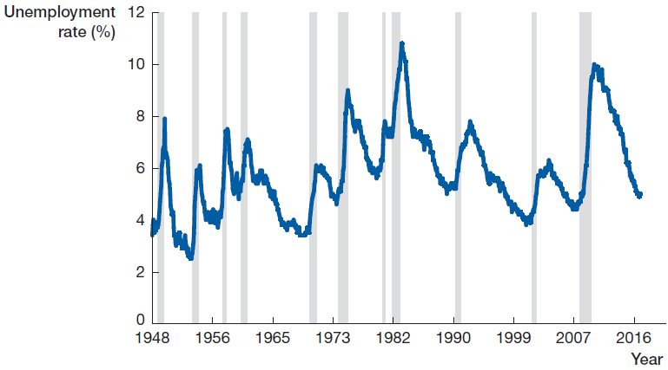
İstihdam ve İşsizliğin ölçümü
1948 – 2016 ABD İşsizlik haddi
Notes:
Instructor: The unemployment rate rises during the shaded recessions and falls in expansions between the shaded regions.

Slide 14
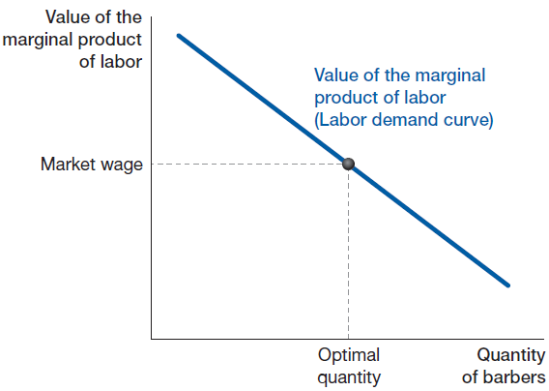
İstihdam ve İşsizliğin ölçümü
Emeğin Marjinal Ürününün Piyasa Değeri Emek Talebini Oluşturur

Slide 15
İşgücü Piyasasında Denge
Karını ençoklaştırmayı hedefleyen firma davranışı
Ekstra bir saat emeğin marjinal yararın marjinal maliyet ile kıyaslanması
Marginal benefit
≥
Marginal cost

Slide 16
İşgücü Piyasasında Denge
Marjinal yarar= emeğin marjinal ürünün değeri—ekstra bir işçinin işe alımında toplam hasılada oluşacak artış.
Emeğin marjinal ürünü (MP_{L}) çıktının piyasa fiyatı (P) ile çarpımına eşittir.
Marjinal ürünün değeri = P.MP_{L}
Marjinal maliyet yani ücret düzeyi , W.

Slide 17
İşgücü Piyasasında Denge
Karını ençoklaştırmayı hedefleyen firma:
Value of the marginal product of labor
P.MP_{L}
Market wage
W
=

Slide 18
İşgücü Piyasasında Denge
Bir araba yıkama şirketinde başlangıçta 5 çalışan bulunmakta. Saatlik ücret $15 /saat (W) ise araba yıkamının birim fiyatı (P) ise $7’dır. Beş çalışan saatte 20 araba yıkayabiliyorsa:
Notes:
Instructor: The textbook uses an example on the amount of barbers to hire at a barbershop. This is a similar example.

Slide 19
İşgücü Piyasasında Denge
Aşağıdaki bilgiyi kullanarak
Çalışan sayısı | Yıkanan araba sayısı/saat | Saatte yıkanan araba sayısında değişim (MP_{L})
5 | 20 | ---
6 | 24 | 4
7 | 27 | 3
8 | 29 | 2
9 | 30 | 1

Slide 20
İşgücü Piyasasında Denge
Emeğin marjinal ürününün değeri MP_{L} araba yıkama fiyatı ile çarpımına eşittir (P = $7).
Çalışan sayısı | Bir saatte yıkanan araba sayısı | Bir saatte yıkanan araba sayısında artış (MP_{L}) | Emeğin marjinal ürünün değeri (P.MP_{L})
5 | 20 | --- | ---
6 | 24 | 4 | $28
7 | 27 | 3 | $21
8 | 29 | 2 | $14
9 | 30 | 1 | $7

Slide 21
İşgücü Piyasasında Denge
6. Çalışan işe alınır mı??
Marjinal ürünün değeri = P.MP_{L} = $28
6. Işçinin maliyete eklediği miktar $15
Marjinal maliyet = W = $15
P.MP_{L} > W, olduğunda 6. işçi de işe alınmalıdır.
Notes:
Instructor: Note that the same decision should be made with the 7th worker since P.MPL ($21) > W ($15)

Slide 22
İşgücü Talebi
Emeğin marjinal ürününün değeri (P.MP_{L})
$28
$21
$14
$7
6 7 8 9 Quantity of labor

Slide 23
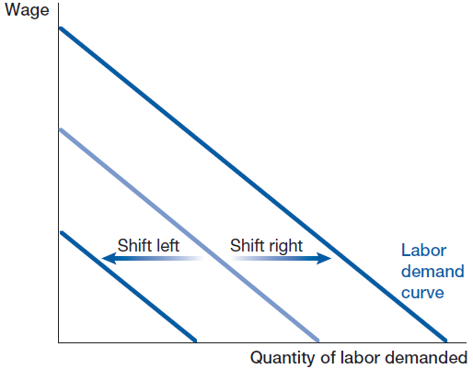
İşgücü Piyasasında Denge
İşgücü talebinin konumu değişmesi

Slide 24
İşgücü Piyasasında Denge
Konum değişmesine neden olan değişimler:
Çıktı fiyatında artış/azalış
Çıktı talebinde artış/azalış
Teknolojik gelişme verimlilik artışı
Girdi maliyetlerinde artış/azalış

Slide 25
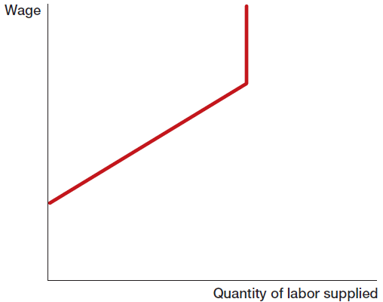
İşgücü Piyasasında Denge
İşgücü Arzı

Slide 26
İşgücü Piyasasında Denge
İşgücü Arzı
Pozitif eğimlidir.
Ücret ile çalışma saati ilişkisi

Slide 27
İşgücü Piyasasında Denge
Emek arzının konumunu etkileyen faktörler:
Tercihler
Zamanın fırsat maliyeti
Nüfustaki değişimler

Slide 28
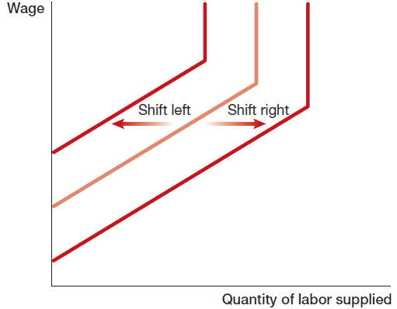
İşgücü Piyasasında Denge
İşgücü Arzı

Slide 29
İşgücü Piyasasında Denge
Eğitim Düzeyine İşsizlik Haddi (2015)
Notes:
Instructor: In a competitive market, at any wage above w*, the quantity of labor supplied would exceed the quantity of labor demanded and push the wage down. At a wage below w*, the quantity of labor demanded would exceed the quantity of labor supplied and push the wage up. Thus w* is the unique wage that equates the quantity of labor supplied and the quantity of labor demanded.

Slide 30
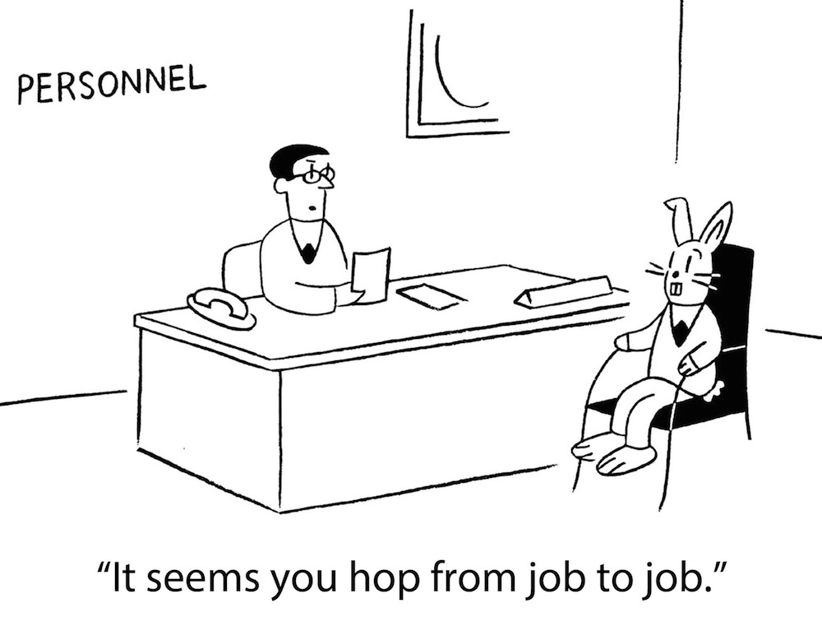
İşsizliğin Nedenleri?
1: İş arayanların istediği koşullarda iş bulamaması (friksiyonel işsizlik).
Notes:
Instructor: Tell the students that frictional unemployment is a coordination problem, in which the job seekers cannot be matched to the job openings.
Location of image: http://aaronmckean.wordpress.com/2010/02/02/unemployment-whats-that/

Slide 31
İşsizliğin Nedenleri?
2:
Ne iş olursa olsun çalışmak isteyenleri işe alacak firmaların bulunmaması (yapısal işsizlik).
Notes:
Instructor: Tell the students that structural unemployment is where the wage is stuck above the market-clearing rate so that the quantity of labor supplied exceeds the quantity of labor demanded.

Slide 32
İşsizliğin Nedenleri?
İş becerileri ile talep edilen beceriler arasında eşleşme sorunu

Slide 33
İşsizliğin Nedenleri?
Tam bilgiye eişim olmaması eksik bilgi sorunu

Slide 34
Ücret katılığı ve yapısal işsizlik
Ücret katılığı nedeniyle işgücü piyasaşarının dengede olmaması ve işgücü arzının talepden fazla olması
Asgari ücret.
Sendikalar ve toplu pazarlıklar.
Etkin ücret politikaları.
Ücretlerin aşağı yönde esnek olmaması

Slide 35
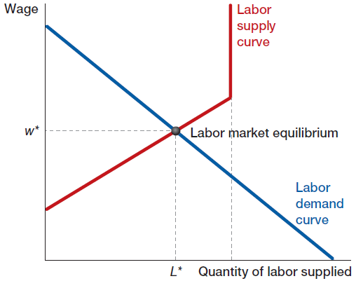
Ücret katılığı ve yapısal işsizlik

Slide 36
Ücret katılığı ve yapısal işsizlik
Toplu pazarlıklar ücret katılığının nedeni olamaz.
Neden? 2013 yılında, sadece 14.5 milyon çalışan (toplam çalışanların 11%’I ) sendika üyesiydi.
Notes:
Instructor: The union membership data come from http://www.bls.gov/news.release/union2.nr0.htm

Slide 37
Ücret katılığı ve yapısal işsizlik
Firmalar piyasayı temizleyen ücret düzeyinin üzerinde ücret vermeyi isteyebilir:
Ekin ücret verimliliği arttırır:
Işçilerin işe giriş/çıkış oranını azaltmak
Verimsiz çalışmayı önlemek için
Motivasyon sağlamak için
İşe başvuranların daha vasıflı olmasını sağlamak

Slide 38
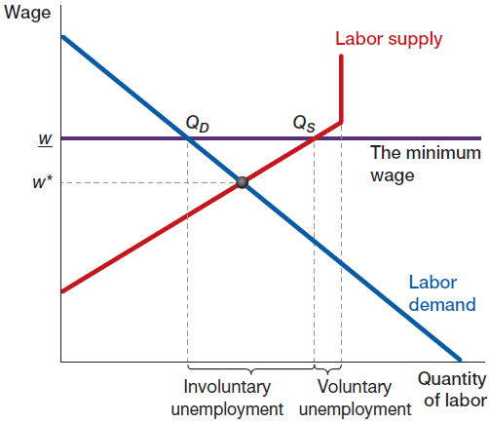
Ücret katılığı ve yapısal işsizlik
Asgari ücret
Notes:
Instructor: Assume that the labor market begins in a competitive equilibrium with no unemployment (at the point labeled E₁). Next, imagine that the labor demand curve shifts to the left because the economy slows down.
When the wage is flexible, the leftward shift in labor demand moves the market to a new equilibrium (point F), in which the equilibrium wage is w _{F} and the quantity of labor demanded falls to L_{F} . There would be no (structural) unemployment since the new labor demand equals the old labor supply.
However, when the wage is rigid, the wage stays at the initial level. As result, the quantity of labor supplied at , L₁ is greater than the quantity of labor demanded at L₂, thus leading to (structural) unemployment.

Slide 39
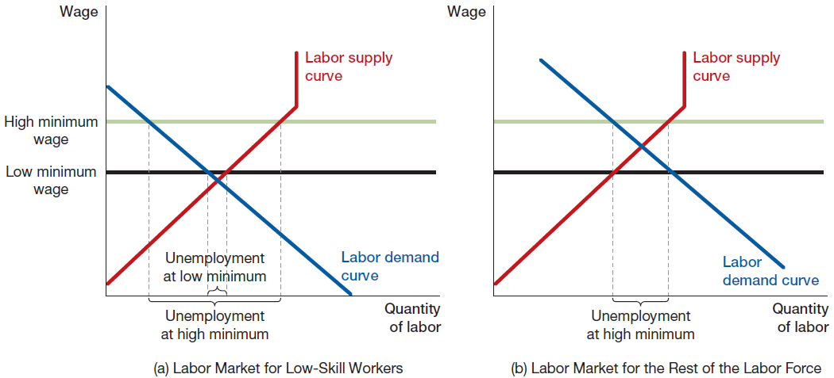
Ücret katılığı ve yapısal işsizlik
Notes:
Instructor: The vertical height of each bar represents the fraction of all workers with a particular pay increase. The pay increase can be read from the horizontal axis. At this firm, only 46 workers out of about 15,000 experienced a pay cut in 2008. These 46 workers are plotted in the exhibit, but the bars to the left of zero are too small to be seen. More than 50 percent of the workers experienced a pay freeze.

Slide 40
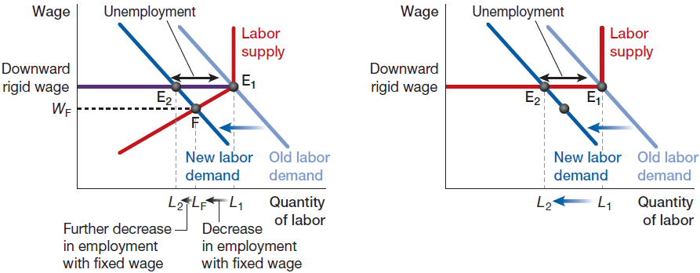
İstihdam ve İşsizlik
İşgücü Talebinin konumunun değişmesi

